Slide 1
6.5 人工神经网络

Slide 2
人工神经网络（Artificial Neural Network，ANN）是一种模仿动物大脑的神经元网络行为特征，进行分布式并行信息处理的数学模型。其模型结构大体可以分为前馈型网络（也称为多层感知机网络）和反馈型网络（也称为Hopfield网络）。本书只介绍经典的前馈型网络——BP神经网络的基本原理和实现方法。

Slide 3
6.5.1人工神经网络简介
人工神经网络最初起源于试图发现人脑进行信息处理方式的研究。1958年麻省理工学院的Frank Rosenblatt教授提出了感知机（perceptron）网络,也称为单层神经网络。它是一个典型二分类模型，

Slide 4
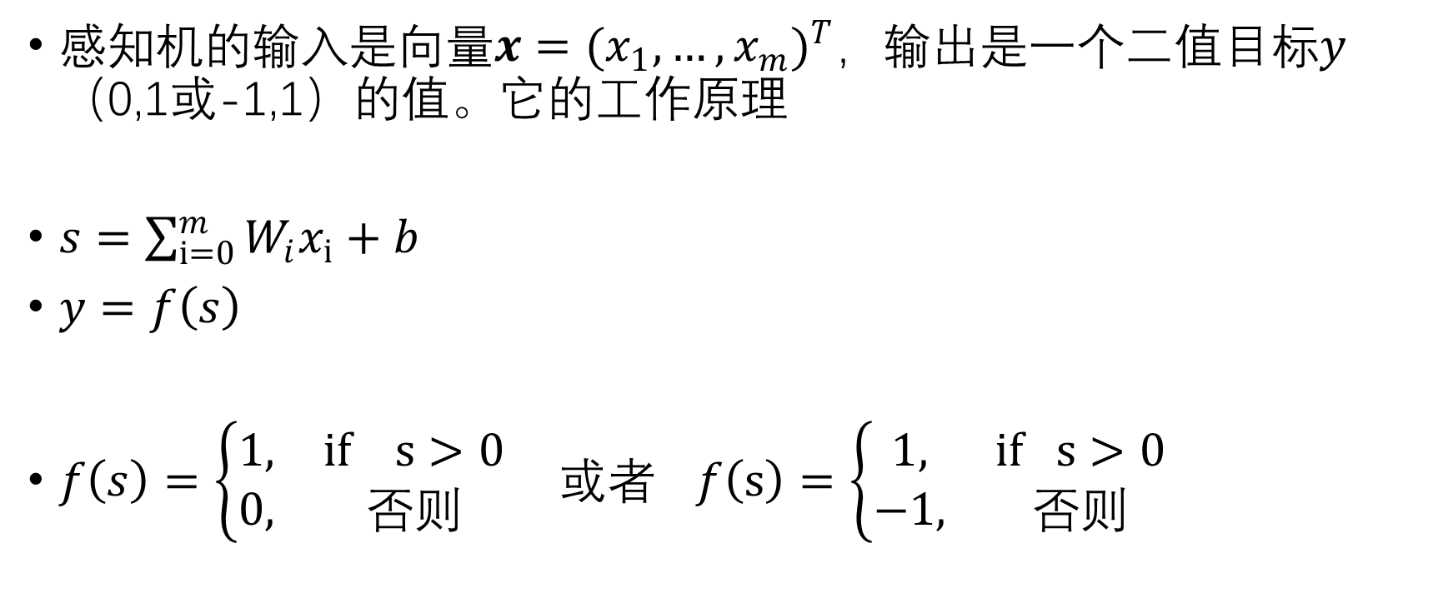
感知机的输入是向量$x={(x_{1},…,x_{m})}^{T}$，输出是一个二值目标$y$（0,1或-1,1）的值。它的工作原理
$s=\sum_{i=0}^{m}{W_{i}x_{i}+b}$
$y=f\left(s\right)$
$f\left(s\right)=\left\{\begin{matrix}1, & if s>0 \\ 0, & 否则\end{matrix}\right.$ 或者 $f\left(s\right)=\left\{\begin{matrix}1, & if s>0 \\ −1, & 否则\end{matrix}\right.$

Slide 5
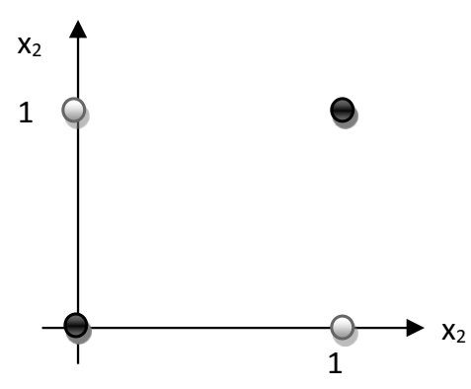
Minsky 和 Papert在1969年的一篇论文中指出感知机的重大缺陷：它只能解决线性可分问题，它不能解决异或问题。随后，神经网络的研究陷入了停滞。

Slide 6
到了1975年，随着多层感知机网络的诞生和反向传播算法(Back Propagation, BP)的发明，解决了上面的异或问题，神经网络的研究又迎来了一个高峰。
下面我们看一个例子，多层感知机是怎么解决异或问题的。

Slide 7
多层感知机其实就是在网络中加入隐层，如图6-10(a)所示。输入层的数据先被送到隐层神经元进行计算，隐层的输出又作为下一层（另外一个隐层或者输出层）的输入。我们以异或问题为例来解释为何多层感知机具有更好的性能。

Slide 8
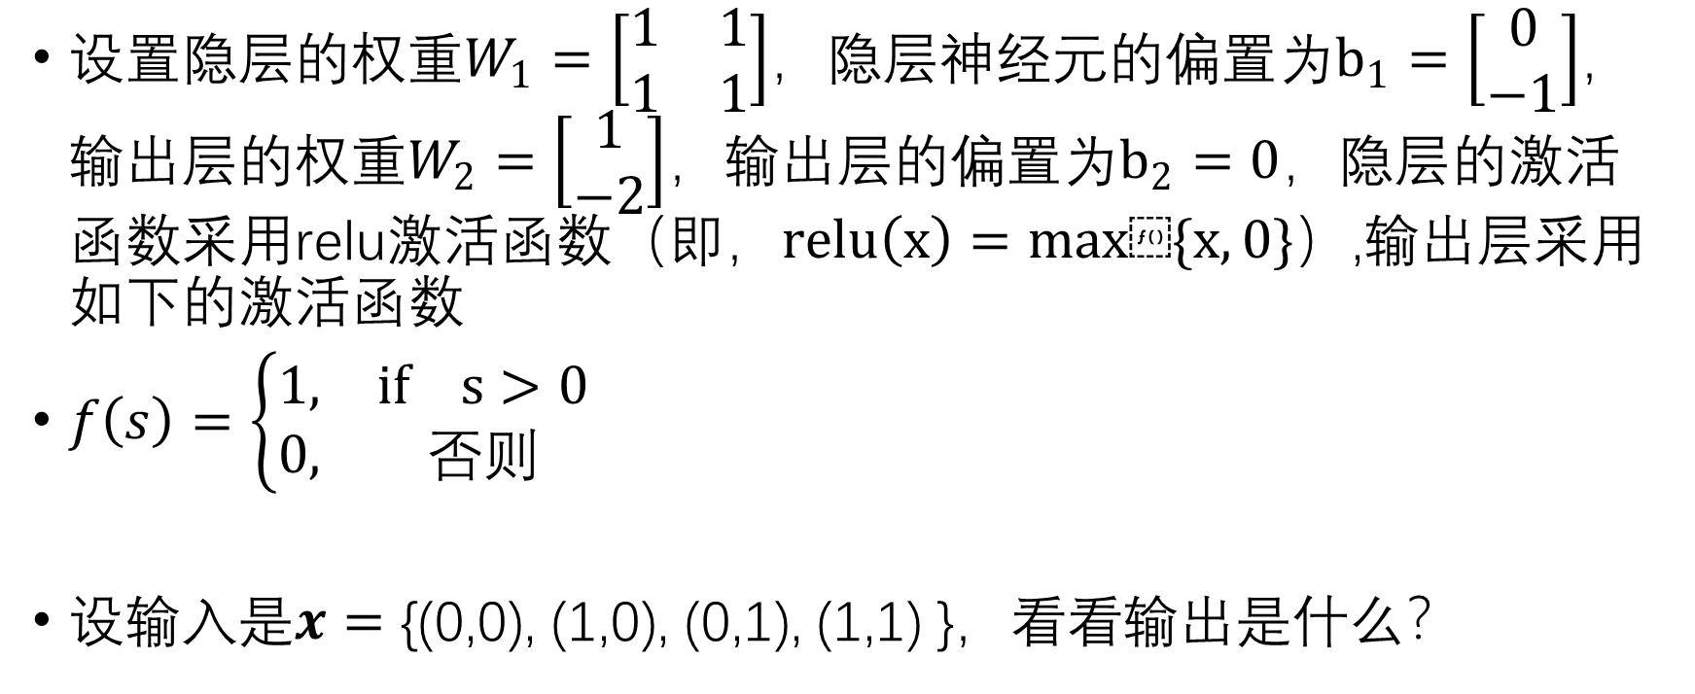
设置隐层的权重$W_{1}=\left[\begin{matrix}1 & 1 \\ 1 & 1\end{matrix}\right]$，隐层神经元的偏置为$b_{1}=\left[\begin{matrix}0 \\ −1\end{matrix}\right]$，输出层的权重$W_{2}=\left[\begin{matrix}1 \\ −2\end{matrix}\right]$，输出层的偏置$为b_{2}=0$，隐层的激活函数采用relu激活函数（即，$relu\left(x\right)=max⁡\{x,0\}$）,输出层采用如下$的激活函数$
$f\left(s\right)=\left\{\begin{matrix}1, & if s>0 \\ 0, & 否则\end{matrix}\right.$
设输入是$x=$ {(0,0), (1,0), (0,1), (1,1) }，看看输出是什么？

Slide 9
6.5.2 BP神经网络
当多层感知机的隐层增加时，训练网络的目标函数是一个非凸（non-convex）的函数，为此，提出了反向传播（Back Propagation, BP）的方法训练网络，它基于梯度下降的思想迭代地对网络的权重和偏置参数进行训练，我们也把采用BP算法训练的多层感知机网络称为“BP神经网络”。

Slide 10
通常，BP神经网络是浅层网络，它们通常只有有限个隐层，
它的每一层有若干神经元，层和层之间的神经元通过带权重的边相连。
尽管目前提出了层数更多、结构更复杂的深度学习模型，例如，受限波兹曼机、卷积神经网络,但BP神经网络仍然是目前应用最广泛的神经网络模型之一。

Slide 11
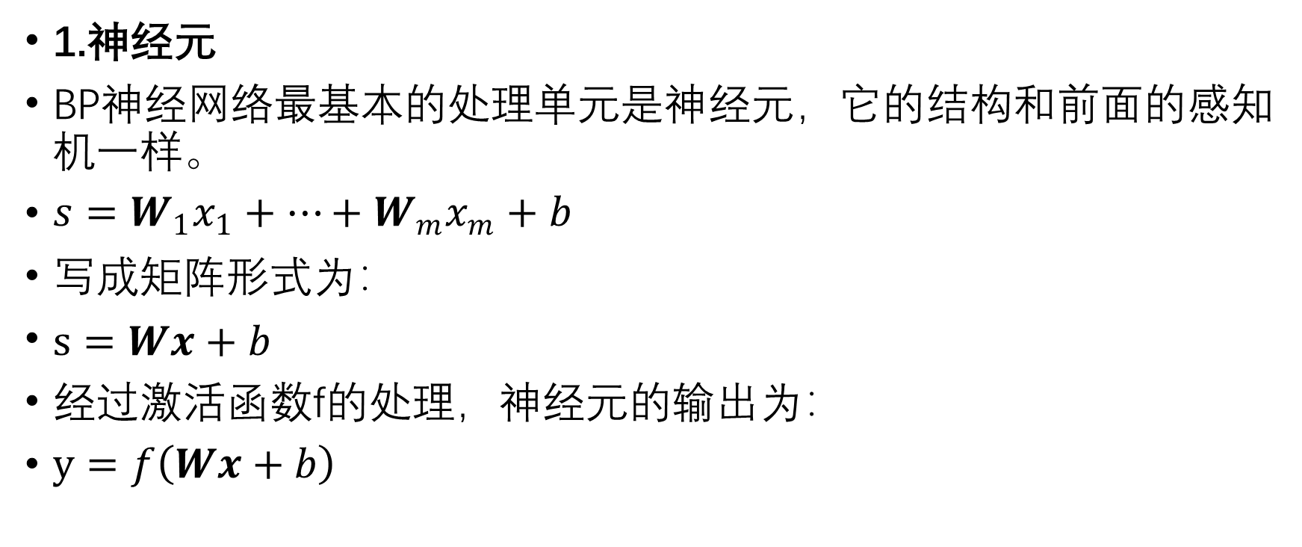
1.神经元
BP神经网络最基本的处理单元是神经元，它的结构和前面的感知机一样。
$\begin{aligned}s=W_{1}x_{1}+…+W_{m}x_{m}+b\end{aligned}$
写成矩阵形式为：
$\begin{aligned}s=Wx+b\end{aligned}$
经过激活函数f的处理，神经元的输出为：
$\begin{aligned}y=f\left(Wx+b\right)\end{aligned}$

Slide 12
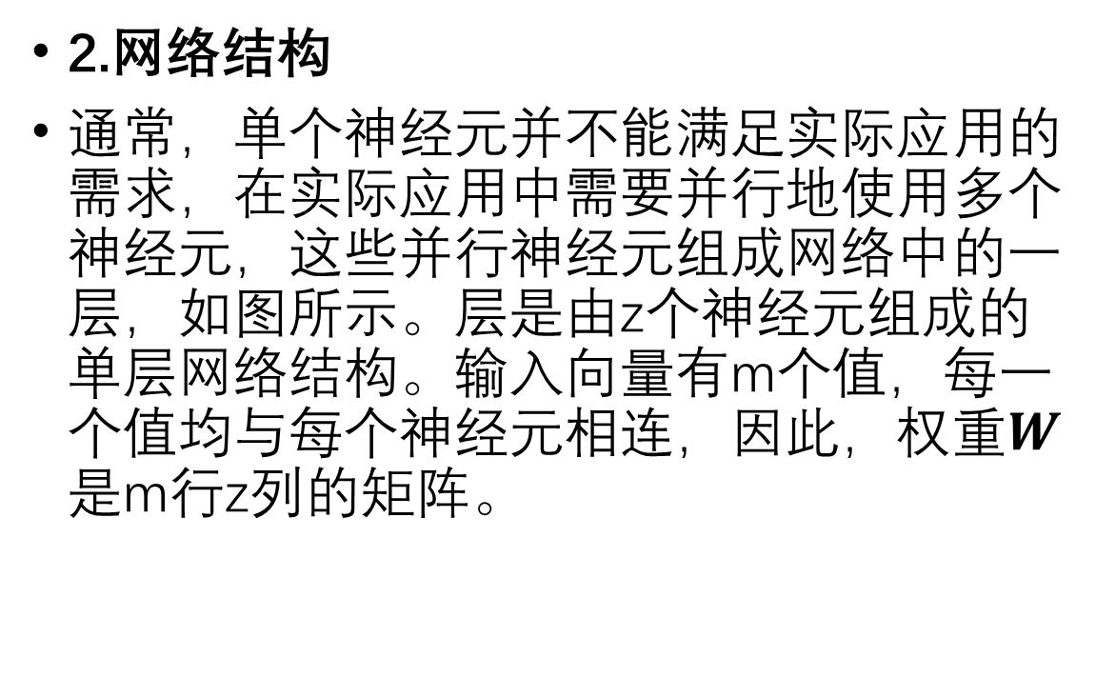
2.网络结构
通常，单个神经元并不能满足实际应用的需求，在实际应用中需要并行地使用多个神经元，这些并行神经元组成网络中的一层，如图所示。层是由z个神经元组成的单层网络结构。输入向量有m个值，每一个值均与每个神经元相连，因此，权重$W$是m行z列的矩阵。

Slide 13
如果把多个图6-11所示的单层网络串联起来，前一层的输出向量作为后一层的输入向量，就形成了图6-12所示的多层神经网络。每层都有自己的权重矩阵W、偏置向量b、净输入向量x和一个输出向量y。

Slide 14
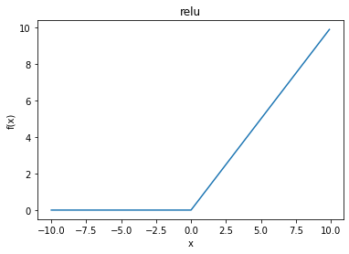
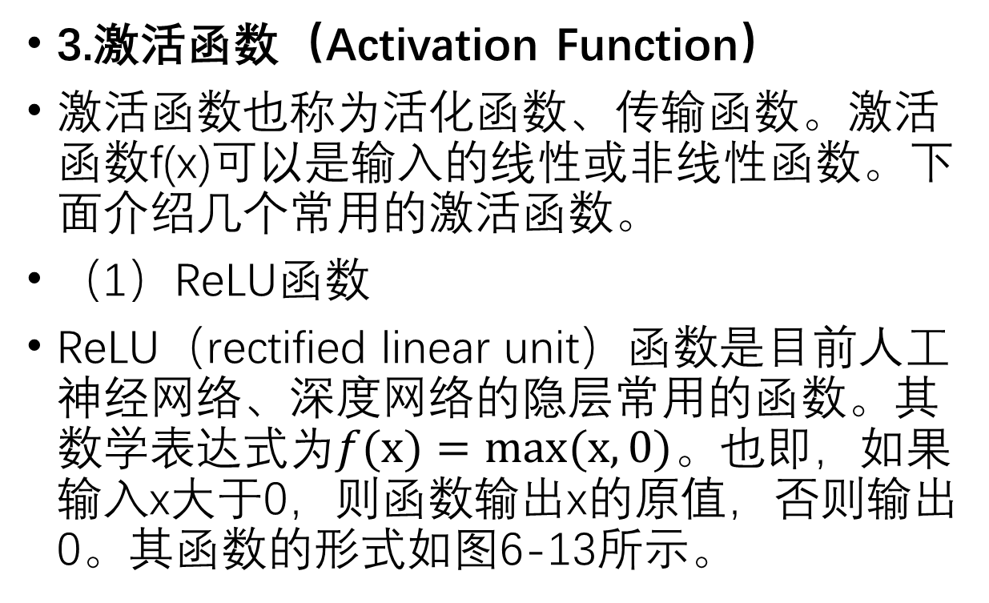
3.激活函数（Activation Function）
激活函数也称为活化函数、传输函数。激活函数f(x)可以是输入的线性或非线性函数。下面介绍几个常用的激活函数。
（1）ReLU函数
ReLU（rectified linear unit）函数是目前人工神经网络、深度网络的隐层常用的函数。其数学表达式为$f(x)=max(x,0)$。也即，如果输入x大于0，则函数输出x的原值，否则输出0。其函数的形式如图6-13所示。

Slide 15
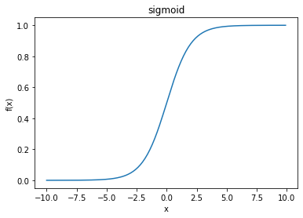
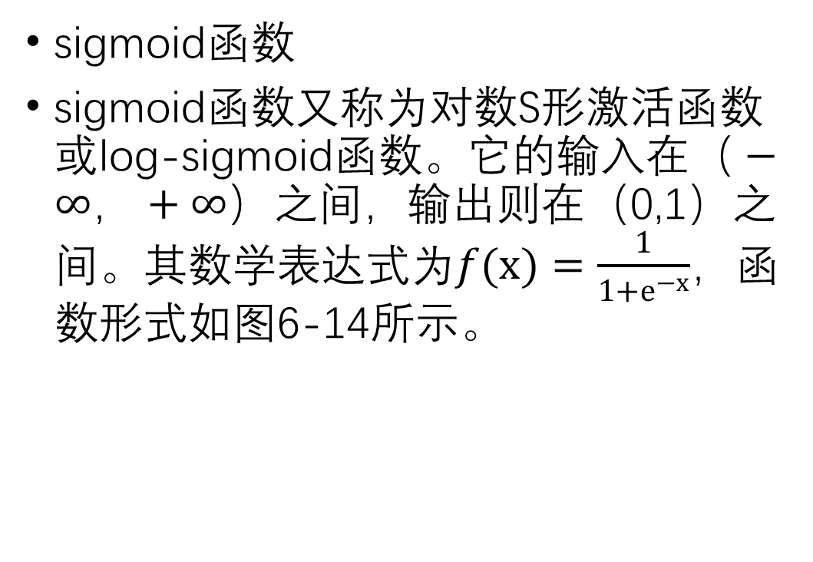
sigmoid函数
sigmoid函数又称为对数S形激活函数或log-sigmoid函数。它的输入在$（−∞，+∞）$之间，输出则在（0,1）之间。其数学表达式为$f(x)=\frac{1}{1+e^{−x}}$，函数形式如图6-14所示。

Slide 16
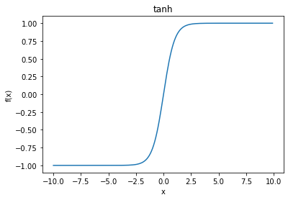

tanh函数
tanh激活函数也是一种S形激活函数，其数学表达式为$f\left(x\right)=tanh\left(x\right)=\frac{e^{x}−e^{−x}}{e^{x}+e^{−x}}$。函数形式如图6-15所示。

Slide 17
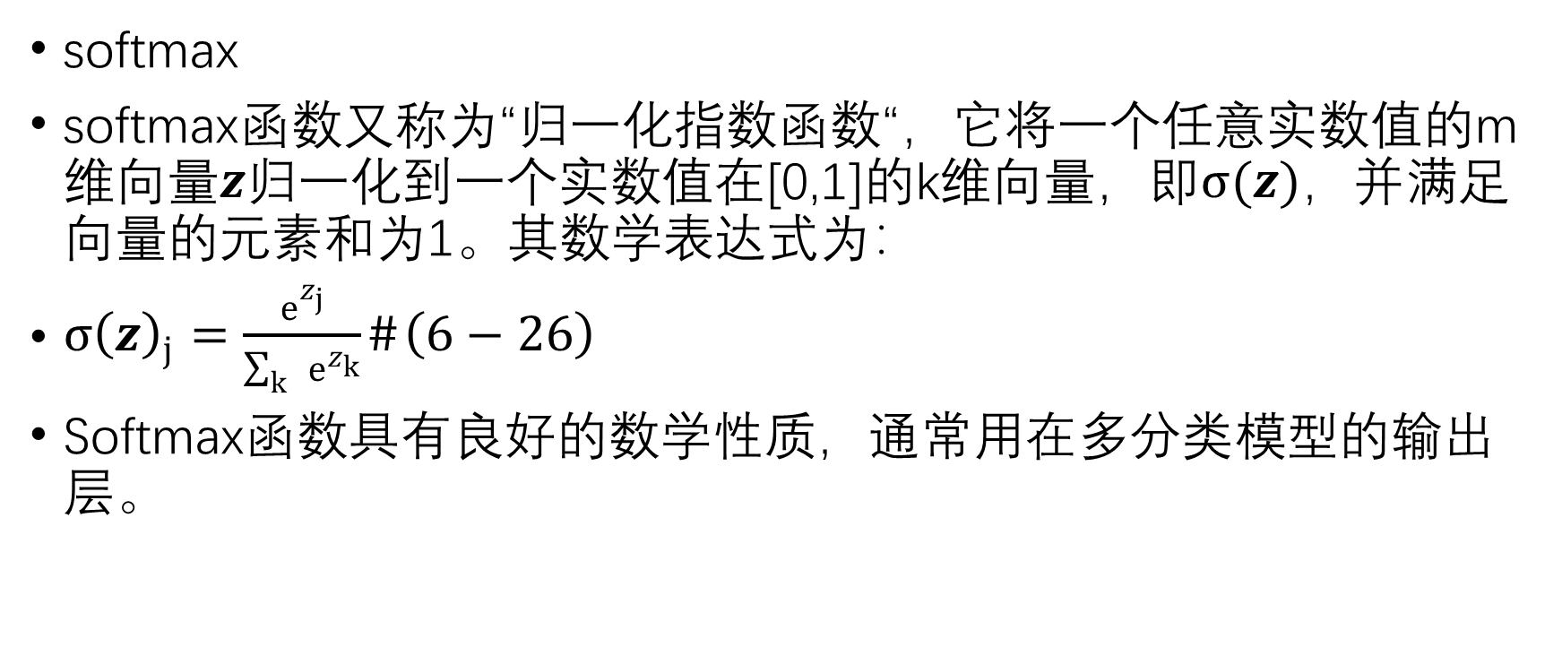
softmax
softmax函数又称为“归一化指数函数“，它将一个任意实数值的m维向量$z$归一化到一个实数值在[0,1]的k维向量，即$σ(z)$，并满足向量的元素和为1。其数学表达式为：
$\begin{aligned}σ{\left(z\right)}_{j}=\frac{e^{z_{j}}}{\sum_{k}{e^{z_{k}}}}\#\left(6−26\right)\end{aligned}$
Softmax函数具有良好的数学性质，通常用在多分类模型的输出层。

Slide 18

线性激活函数
线性激活函数的输出和输入向量呈线性关系，即$f(x)=c∙x$,c是一个常数。它的输出值是任意的连续值，因此常用在BP神经网络的输出层。

Slide 19
4.反向传播算法
Paul Werboss在他1974年的论文中提出一个训练多层前馈神经网络的新算法，称为反向传播算法(BP)。它通过神经元输出误差的梯度，反向修正该神经元对应的权重和偏置参数。本书不讨论反向传播算法的细节。感兴趣的同学可以参考论文[6]中的相关内容。

Slide 20
6.5.3 基于BP神经网络的分类
Scikit-learn的neural_network模块实现BP神经网络。当进行分类任务时，可以使用类MLPClassifier创建一个BP神经网络模型，它的基本语法为：
MLPClassifier(hidden_layer_sizes=100, activation='relu', solver='adam', learning_rate='constant', learning_rate_init=0.001,
batch_size='auto',max_iter=200 )

Slide 21
它的主要参数如下：
hidden_layer_sizes：用于设置BP神经网络隐层的神经元数，如果是多个隐层，则用元组表示。例如hidden_layer_sizes=(100, 10)表示建立两个隐层，第一个隐层的神经元数是100，第二个层的神经元个数是10。
activation：用于设置隐层的激活函数。有四种可选的激活函数：‘identity’, ‘logistic’, ‘tanh’, ‘relu’。其中，indentity是线性激活函数，logistic是sigmoid激活函数，tanh和relu是6.4节介绍的激活函数名称一致。 默认隐层是’relu’激活函数。

Slide 22
solver：用于设置BP神经网络训练时所采用的优化算法。有三种算法可选：‘lbfgs’, ‘sgd’, ‘adam’。其中，sgd是随机梯度下降算法，adam是改进的随机梯度下降算法，lbfgs是一种拟牛顿优化算法。具体算法的讨论超出了本书的范围，感兴趣的读者可以查阅相关文献。当数据集比较大时建议使用adam算法，当数据集比较小时lbfgs算法收敛的更快，性能更好。adam是默认算法。
learning_rate： 用于设置优化方法的学习速率，只有当solver=’sdg’时可用，可选值包括:’constant’,’invscaling’,’adaptive’。默认是’constant’,表示采用learning_rate_init设置的恒定学习速率。

Slide 23
learning_rate_init：用于设置优化算法的初始学习速率，默认值是0.001，只当solver是’sdg’和‘adam’时有效。如果设置学习速率较大，模型训练的时间短，但有可能不收敛，反之，小的学习速率，训练模型的时间会比较长，但比较稳健。
batch_size：用于设置每批次用于训练的数据量，默认为’auto’。
max_iter: 用于设置网络的优化过程的最大迭代次数。

Slide 24
该类的几个主要函数包括：
fit(X, y)：用于在数据集X和目标y上训练神经网络模型。
predict(X):用于预测测试集X的类别标签。
predict_proba(X)：用于预测测试集X的类别，返回预测概率。
score(X, y)：用于在测试集X和目标y计算模型的准确度(accuracy)。

Slide 25
在训练神经网络模型时，需要注意的是：
（1）不需要设置神经网络的输入层和输出层的神经元数量，模型会自动根据训练集数据对象的特征数目和目标的类别数设置输入层和输出层。
（2）神经网络只能处理数值型的数据。如果数据集包含类别特征，需要转换成数值型。
（3）设计网络的隐层时，建议不要超出两个隐层，否则可能会导致模型不能有效训练，这也是浅层神经网络的弱点。如果需要更多的隐层，可以学习深度学习的知识。

Slide 26
代码6-6：使用BP神经网络在Universal Bank数据集上分类

Slide 27
6.6 支持向量机

Slide 28
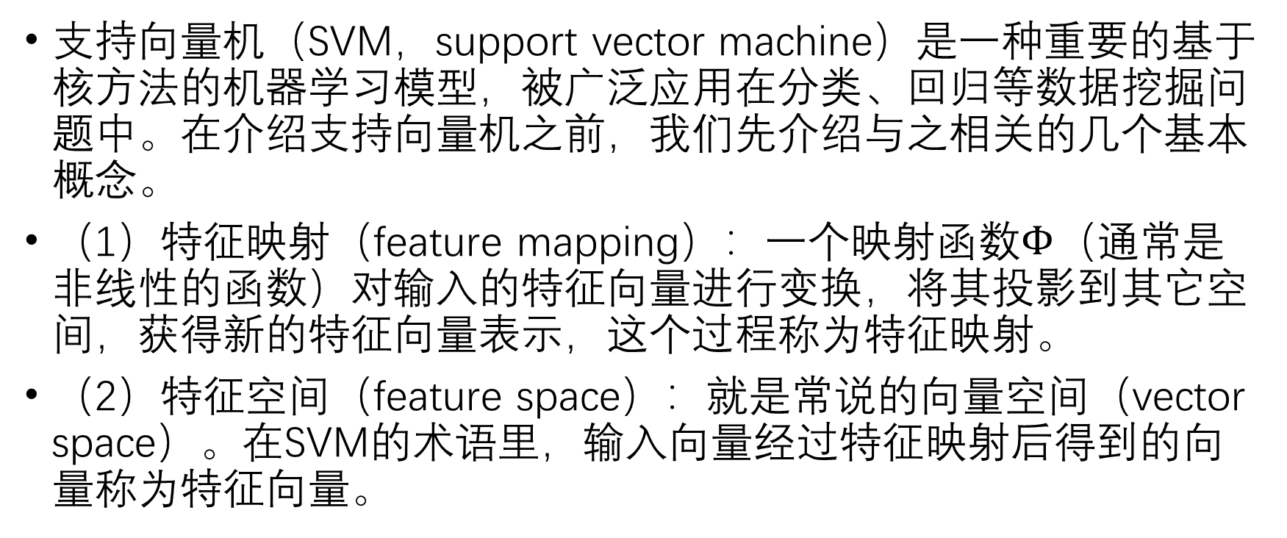
支持向量机（SVM，support vector machine）是一种重要的基于核方法的机器学习模型，被广泛应用在分类、回归等数据挖掘问题中。在介绍支持向量机之前，我们先介绍与之相关的几个基本概念。
（1）特征映射（feature mapping）：一个映射函数$Φ$（通常是非线性的函数）对输入的特征向量进行变换，将其投影到其它空间，获得新的特征向量表示，这个过程称为特征映射。
（2）特征空间（feature space）：就是常说的向量空间（vector space）。在SVM的术语里，输入向量经过特征映射后得到的向量称为特征向量。

Slide 29
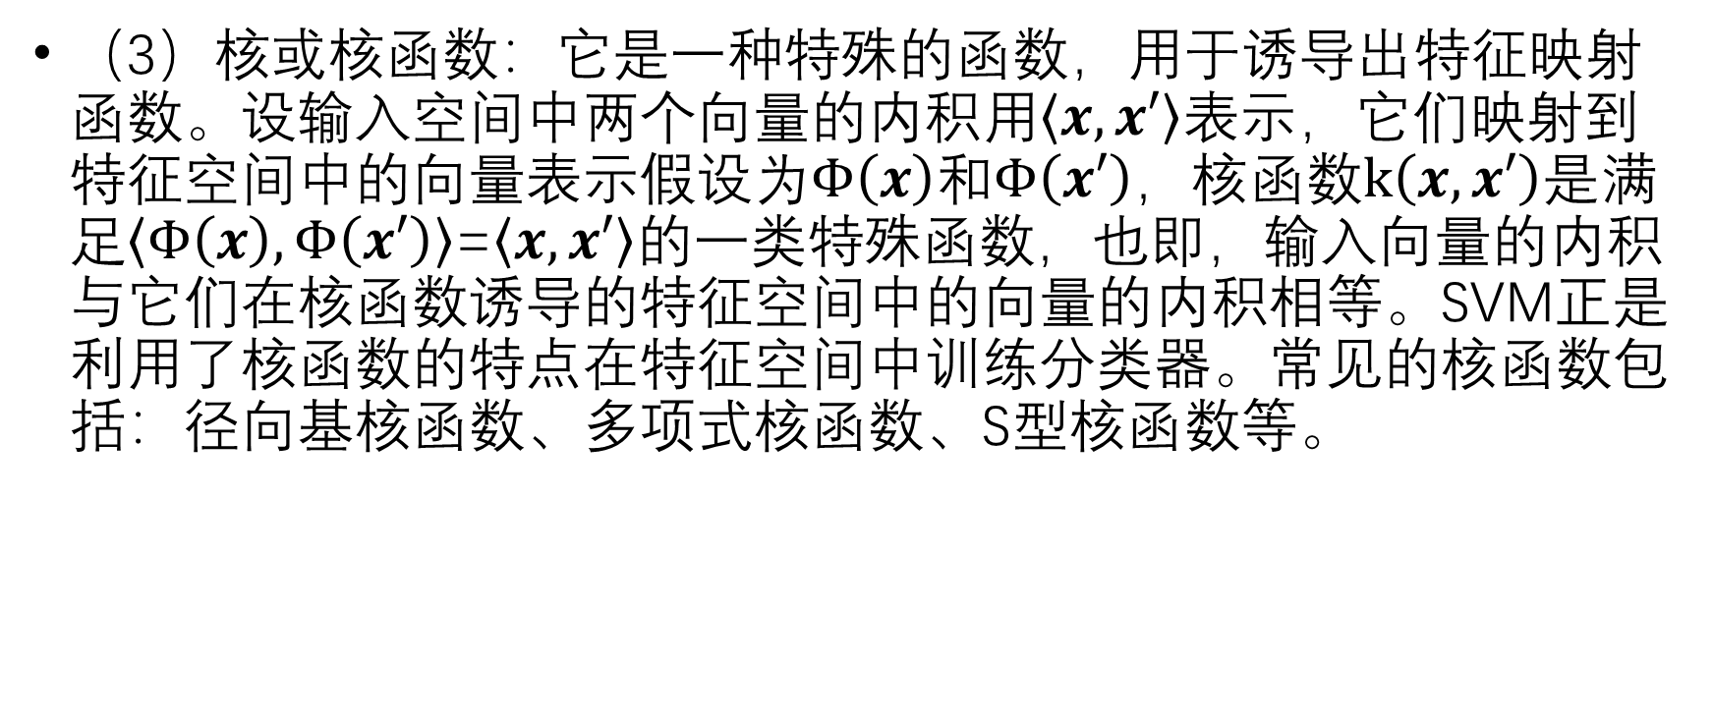
（3）核或核函数：它是一种特殊的函数，用于诱导出特征映射函数。设输入空间中两个向量的内积用$〈x,x′〉$表示，它们映射到特征空间中的向量表示假设为$Φ\left(x\right)$和$Φ\left(x′\right)$，核函数$k\left(x,x′\right)$是满足$〈Φ\left(x\right),Φ\left(x′\right)〉$=$〈x,x′〉$的一类特殊函数，也即，输入向量的内积与它们在核函数诱导的特征空间中的向量的内积相等。SVM正是利用了核函数的特点在特征空间中训练分类器。常见的核函数包括：径向基核函数、多项式核函数、S型核函数等。

Slide 30
6.6.1 支持向量机的原理
支持向量机[7]由Vapnik等在1995年提出。它是在统计学习理论基础上发展出的一种新的机器学习模型。SVM旨在解决小样本情况下的分类问题，通常在训练数据相对较少情况下和文本分类问题中有明显的优势。

Slide 31
SVM本质上是二分类模型。理论上，对于线性可分的一个二分类问题，存在大量可能的线性决策函数（或决策超平面）。
如图，直观上看，处于中间空白处的决策超平面比那些靠近某个类的决策超平面更好。SVM在训练时就是寻找一个能够完美划分不同类别，且离数据点最远的决策超平面。

Slide 32
从决策超平面到最近数据点的距离和称为“分类间隔(margin)”。我们把与决策超平面平行且与两个类别的数据对象相切的两个辅助超平面称为“决策边界”。
显然，分类间隔就是两个辅助超平面之间的距离。同时，我们把位于辅助超平面上的少量数据称为“支持向量(support vector)”，它们决定了间隔的大小。支持向量机的目标就是寻找使得分类间隔最大的决策超平面。

Slide 33
最大化分类间隔看上去很合理。
假设分类间隔小到为0，此时在决策超平面上的点代表了不确定的分类决策，分类器做出正确决策的概率是50%。而分类间隔越大，分类器就做出的正确决策决策的概率就越高。

Slide 34
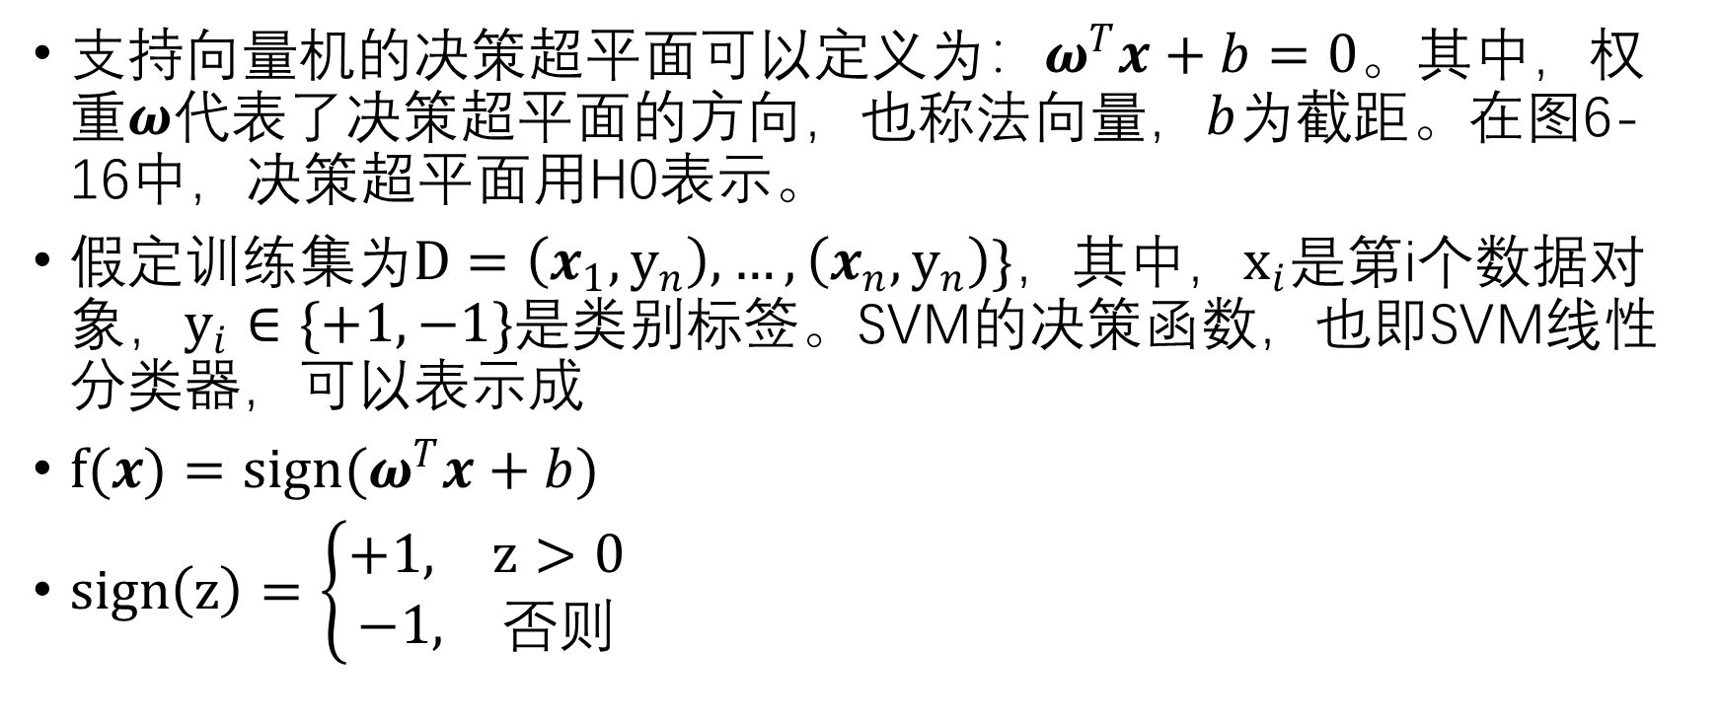
支持向量机的决策超平面可以定义为：$ω^{T}x+b=0$。其中，权重$ω$代表了决策超平面的方向，也称法向量，$b$为截距。在图6-16中，决策超平面用H0表示。
假定训练集为$D=\left(x_{1},y_{n}\right),…,\left(x_{n},y_{n}\right)\}$，其中，$x_{i}$是第i个数据对象，$y_{i}∈\{+1,−1\}$是类别标签。SVM的决策函数，也即SVM线性分类器，可以表示成
$f(x)=sign(ω^{T}x+b)$
$\begin{aligned}sign\left(z\right)=\left\{\begin{aligned}\begin{matrix}+1, & z>0\end{matrix} \\ \begin{matrix}−1, & 否则\end{matrix}\end{aligned}\right.\end{aligned}$

Slide 35
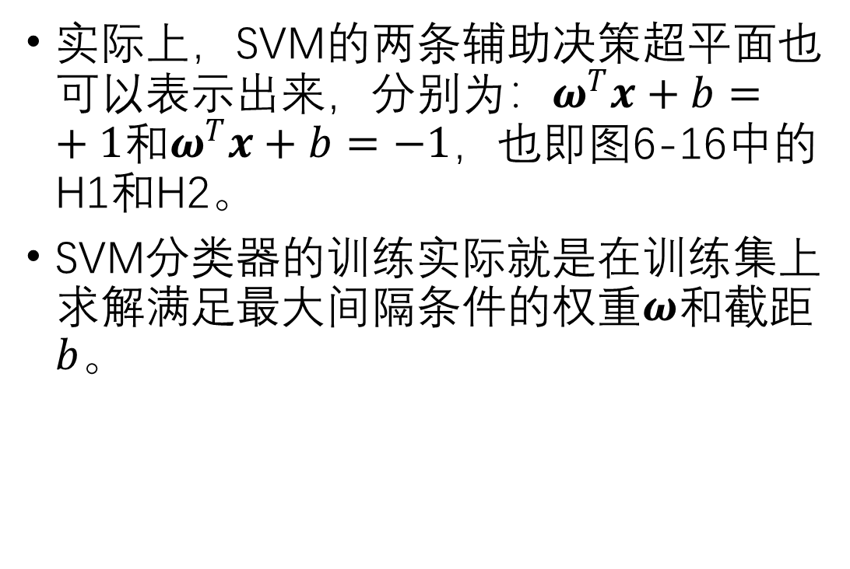
实际上，SVM的两条辅助决策超平面也可以表示出来，分别为：$ω^{T}x+b=+1$和$ω^{T}x+b=−1$，也即图6-16中的H1和H2。
SVM分类器的训练实际就是在训练集上求解满足最大间隔条件的权重$ω$和截距$b$。

Slide 36
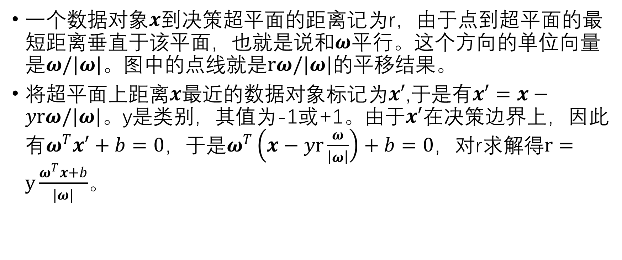
一个数据对象$x$到决策超平面的距离记为r，由于点到超平面的最短距离垂直于该平面，也就是说和$ω$平行。这个方向的单位向量是$ω/|ω|$。图中的点线就是$rω/|ω|$的平移结果。
将超平面上距离$x$最近的数据对象标记为$x′$,于是有$x′=x−yrω/|ω|$。y是类别，其值为-1或+1。由于$x′$在决策边界上，因此有$ω^{T}x′+b=0$，于是$ω^{T}\left(x−yr\frac{ω}{\left|ω\right|}\right)+b=0$，对r求解得$r=y\frac{ω^{T}x+b}{|ω|}$。

Slide 37
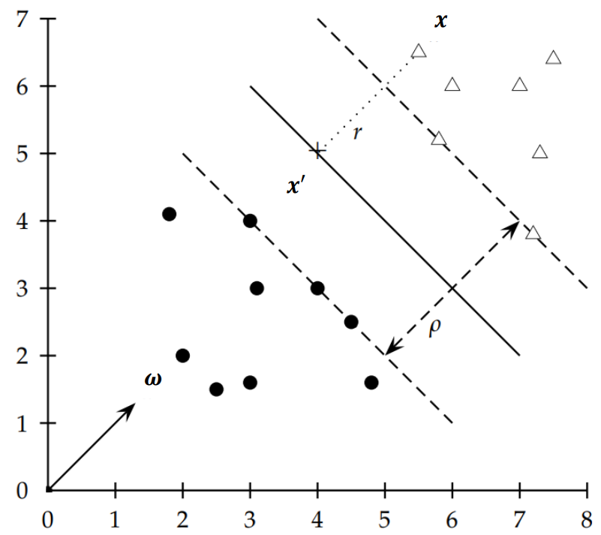
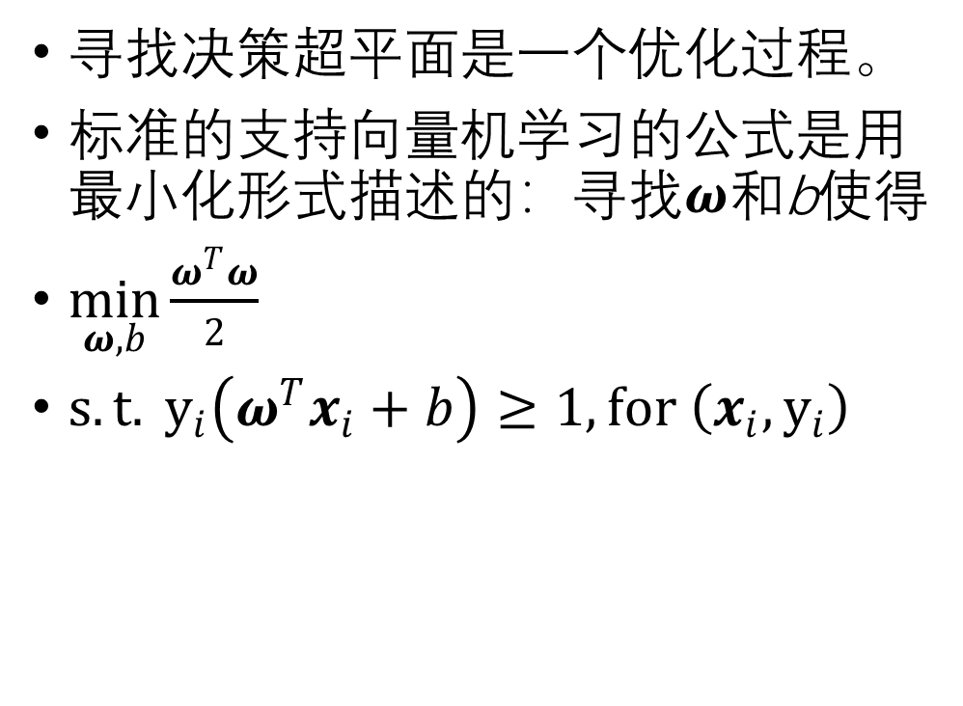
寻找决策超平面是一个优化过程。
标准的支持向量机学习的公式是用最小化形式描述的：寻找$ω$和b使得
$\min_{ω,b}{\frac{ω^{T}ω}{2}}$
$\begin{aligned}s.t. y_{i}\left(ω^{T}x_{i}+b\right)≥1, for \left(x_{i},y_{i}\right)\end{aligned}$

Slide 38
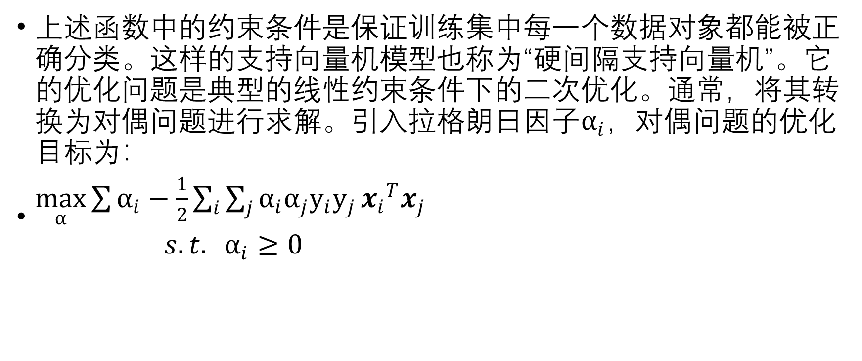
上述函数中的约束条件是保证训练集中每一个数据对象都能被正确分类。这样的支持向量机模型也称为“硬间隔支持向量机”。它的优化问题是典型的线性约束条件下的二次优化。通常，将其转换为对偶问题进行求解。引入拉格朗日因子$α_{i}$，对偶问题的优化目标为：
$\begin{aligned}\max_{α}{\sum{α_{i}}−\frac{1}{2}\sum_{i}{\sum_{j}{α_{i}α_{j}y_{i}y_{j}}{x_{i}}^{T}x_{j}}} \\ s.t. α_{i}≥0\end{aligned}$

Slide 39

支持向量机用于决策时的分类函数为
$f\left(x′\right)=sign\left(\sum_{i}{α_{i}y_{i}}{x_{i}}^{T}{x′}_{}+b\right)$

Slide 40
2. 软间隔支持向量机
多数情况下数据集的类别不是线性可分的，而且即使是线性可分，在构建决策超平面时也会优先考虑将大部分数据分开而忽略一些噪声的方案。
也就是说，在寻找最优决策超平面时，适当容许一些数据对象一定程度地被错误分类，即容许少量异常点或噪声点出现在分类间隔区域或决策边界错误的一方。但需要根据每个错分的数据对象给予一定的惩罚。这样做能在保证分类间隔最大的同时，避免过拟合问题的出现。

Slide 41
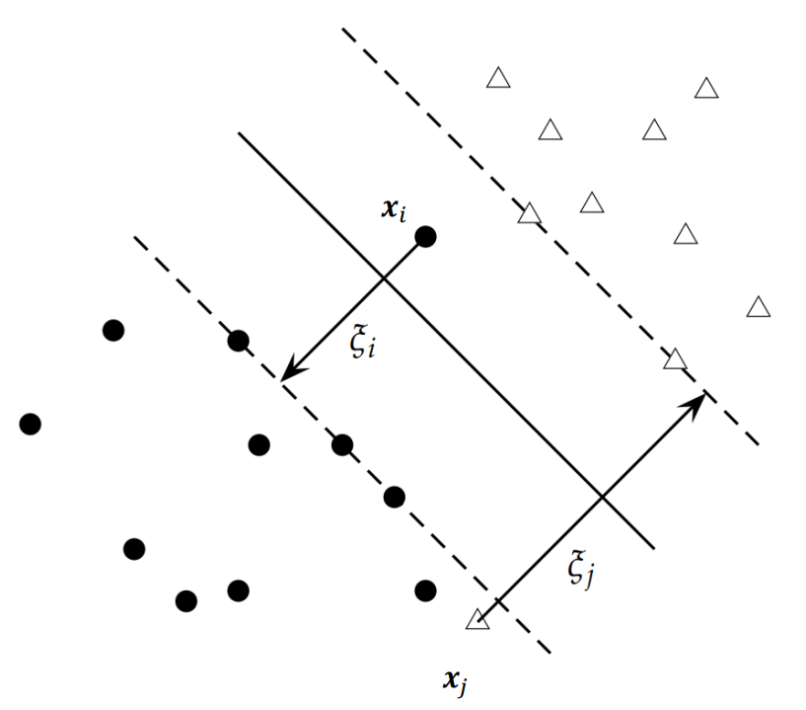

Slide 42
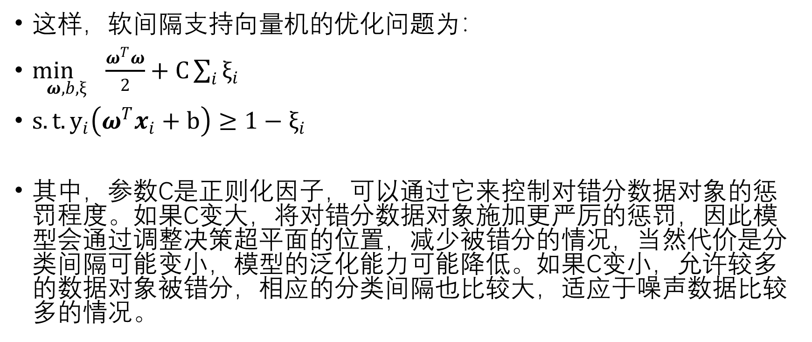
这样，软间隔支持向量机的优化问题为：
$\underset{ω,b,ξ}{\min{}}{\frac{ω^{T}ω}{2}}+C\sum_{i}{ξ_{i}}{}$
$\begin{aligned}s.t. y_{i}\left(ω^{T}x_{i}+b\right)≥1−ξ_{i}\end{aligned}$
其中，参数C是正则化因子，可以通过它来控制对错分数据对象的惩罚程度。如果C变大，将对错分数据对象施加更严厉的惩罚，因此模型会通过调整决策超平面的位置，减少被错分的情况，当然代价是分类间隔可能变小，模型的泛化能力可能降低。如果C变小，允许较多的数据对象被错分，相应的分类间隔也比较大，适应于噪声数据比较多的情况。

Slide 43
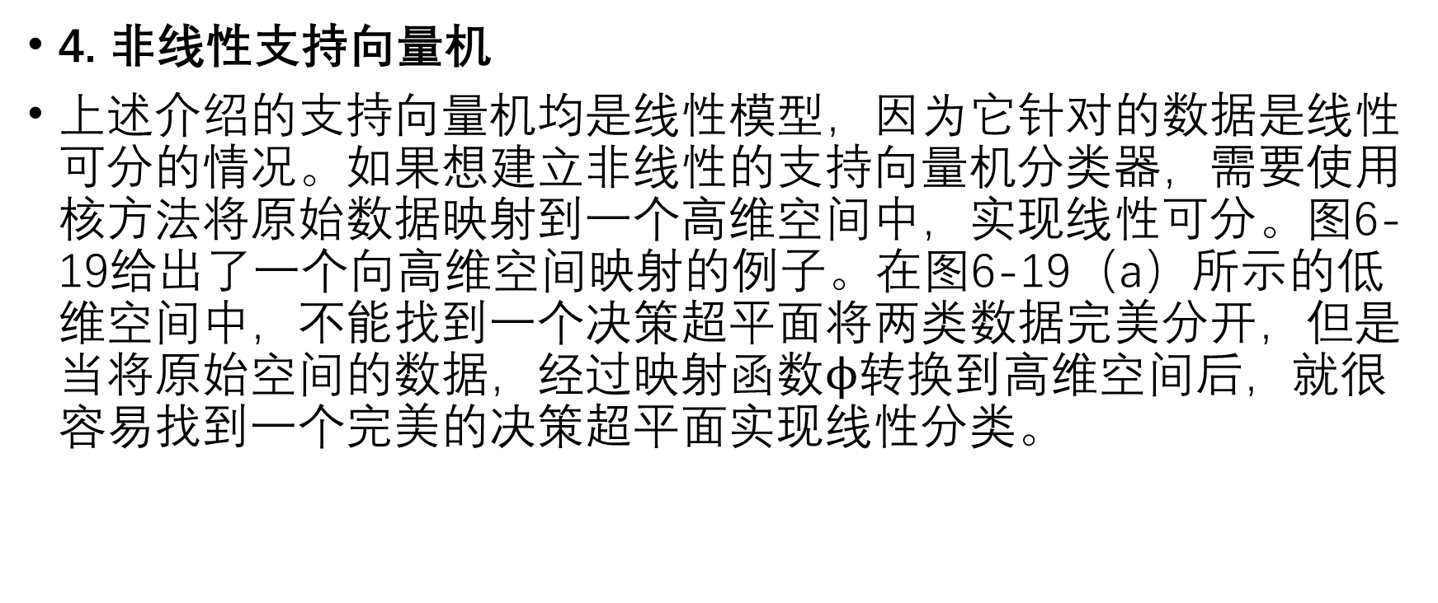
4. 非线性支持向量机
上述介绍的支持向量机均是线性模型，因为它针对的数据是线性可分的情况。如果想建立非线性的支持向量机分类器，需要使用核方法将原始数据映射到一个高维空间中，实现线性可分。图6-19给出了一个向高维空间映射的例子。在图6-19（a）所示的低维空间中，不能找到一个决策超平面将两类数据完美分开，但是当将原始空间的数据，经过映射函数$ϕ$转换到高维空间后，就很容易找到一个完美的决策超平面实现线性分类。

Slide 44

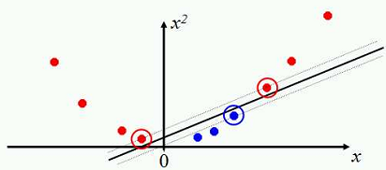
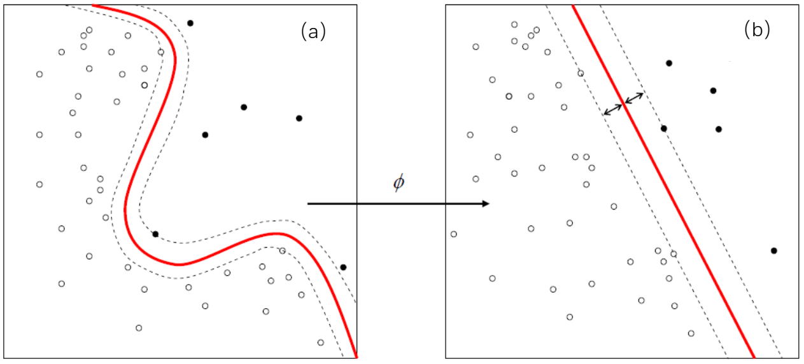

Slide 45
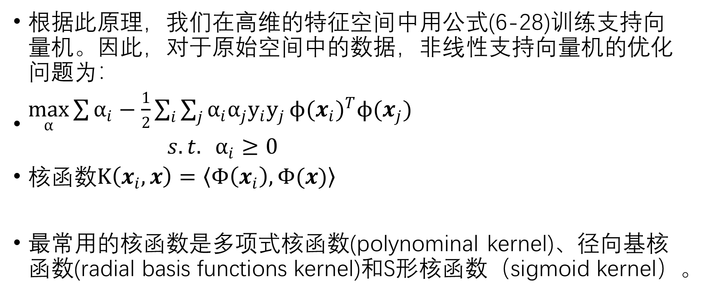
根据此原理，我们在高维的特征空间中用公式(6-28)训练支持向量机。因此，对于原始空间中的数据，非线性支持向量机的优化问题为：
$\begin{aligned}\max_{α}{\sum{α_{i}}−\frac{1}{2}\sum_{i}{\sum_{j}{α_{i}α_{j}y_{i}y_{j}}{{ϕ(x}_{i})}^{T}ϕ(x_{j})}} \\ s.t. α_{i}≥0\end{aligned}$
核函数$K\left(x_{i},x\right)=〈Φ\left(x_{i}\right), Φ(x)〉$
最常用的核函数是多项式核函数(polynominal kernel)、径向基核函数(radial basis functions kernel)和S形核函数（sigmoid kernel）。

Slide 46
6.6.2 支持向量分类的Python实现
Scikit-learn的svm模块提供了三个类实现支持向量模型，包括：SVC， NuSVC和LinearSVC。NuSVC我们没讲，请看书自学
SVC类
SVC是C-SVC的实现，其基本语法为：
SVC(C=1.0, kernel='rbf', degree=3, gamma='scale',
class_weight=None, decision_function_shape='ovr')

Slide 47
主要参数如下：
（1）C： 是C-SVC中的正则化因子C，是SVM 的主要参数之一。
（2）Kernel：设置用于训练的核函数，包括五种：{‘linear’, ‘poly’, ‘rbf’, ‘sigmoid’, ‘precomputed’}，默认是径向基核函数’rbf’。
（3）gamma：是核函数中的参数（对于‘poly’, ‘rbf’, ‘sigmoid三种核函数适用）。可以设置用户指定的浮点数值，或者{‘scale’和 ‘auto’},默认是‘auto’。
（4）class_weight: 用于设置不同类别权重。可以是一个字典型的值或者‘balanced’。
（5）decision_function_shape：表示模型如何实现多分类，可以取值为‘ovo’(一对一)或‘ovr’（一对多），默认是‘ovr’。
该类实现了一些用于模型训练和预测的函数，包括：fit(), predict(),score()等，它们的作用和使用方法与前面介绍的DecisionTree类和MLPClassifier类类似，我们不再赘述。

Slide 48
代码6-7：使用支持向量机在Universal Bank数据集上分类

Slide 49
练习：手机价格预测
https://www.kaggle.com/datasets/iabhishekofficial/mobile-price-classification
Bob has started his own mobile company. He wants to give tough fight to big companies like Apple,Samsung etc.
He does not know how to estimate price of mobiles his company creates. In this competitive mobile phone market you cannot simply assume things. To solve this problem he collects sales data of mobile phones of various companies.
Bob wants to find out some relation between features of a mobile phone(eg:- RAM,Internal Memory etc) and its selling price. But he is not so good at Machine Learning. So he needs your help to solve this problem.
In this problem you do not have to predict actual price but a price range indicating how high the price is

Slide 50
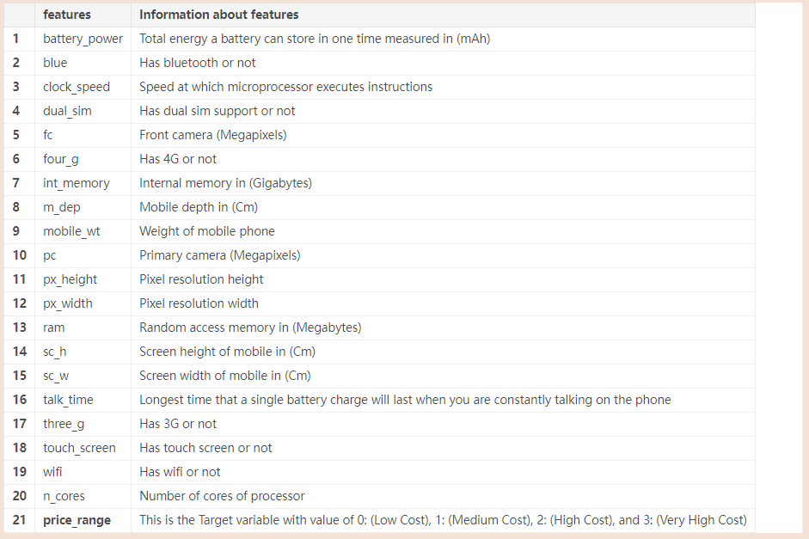

Slide 51
8 categorical variables: n_cores , price_range, blue, dual_sim, four_g, three_g, touch_screen, wifi
13 numeric variables: battery_power, clock_speed, fc, int_memory, m_dep, mobile_wt, pc, px_height, px_width, ram, talk_time, sc_h, sc_w

Slide 52
练习
手机价格分类数据集
mobile-price-train.csv
mobile-price-test.csv
20个特征关于手机各种指标，例如，电池、重量等
一个目标列，包含0,1,2,3四种价格类别
请用我们前面学过的模型和训练集分别训练一个分类器
在测试集上查看分类性能。就用score函数评价

